Slide 1
正义、城邦、哲人王
—— 柏拉图《πολιτεία》导读
vhaktyr
2020/4/14
Notes:
阅读材料：《理想国》柏拉图、《反哲学入门》木田元

Slide 2
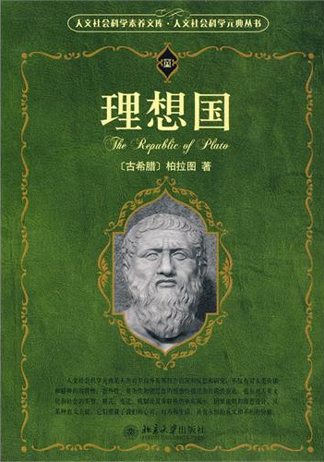
茵蒂克丝
第一卷：论正义
第二~四卷：论人工城邦、共产
第五~七卷：论哲学、哲人王
第八~九卷：论政体
第十卷：论模仿、灵魂、厄洛斯神话
Politeia
Notes:
五个部分的层断感较强

Slide 3
出番
苏格拉底Socrates
克法洛斯Cephalus
玻勒马霍斯Polemarchus(克法洛斯之子)
色拉叙马霍斯Thrasymachus
格劳孔Glaucon
克勒托丰Kleitophon
吕西阿德斯、欧若德莫、哈曼提得斯、尼克拉托斯
Notes:
颜表立
着色约定：红/蓝-重点/次重点、绿-第三重点/旁引、紫-线索、灰-注释/补充

Slide 4
正义 = 欠债还债
佩尔塞斯，你要倾听正义，不要希求暴力
……因为正义终要战胜强暴……
贪图贿赂、用欺骗裁决案件的人……
王爷们……要使你的裁决公正……
—— 赫希俄德《工作与时日》
[苏和格参加猎神祭会归时，被玻拦下留谈]
克：我老了走不动，你应该多来看看我。
苏：请教，老年晚境感觉如何？
克：寡欲、安稳。
苏：[挑衅]我觉得那是因为你家境有恃无恐。
克：不是。
苏：那么你认为家财万贯最大的好处是？
克：有钱就不必存心作假欺骗他人了、死后世界安心。
苏：那么有话实说、有债照还就是正义？ ⇒ 帮失了智的朋友照看武器
玻：坚持西蒙尼德定义“欠债还债就是正义”。
克：我先撤了。
Notes:
诗与哲学之争：由诗人垄断的一言主神话教谕 vs 从人本出发的独立探索怀疑批判精神
对笃信诗歌教谕德年老之辈的所谓智慧稍有贬损

Slide 5
正义 = 助友害敌
玻：但那句话说的是朋友间应与人为善。
苏：那么欠敌人的钱还不还？
玻：还。
苏：……那么所谓“还债” ，正义就是给每个人以恰如其分的报答？
玻：嗯，正义就是“与友为善，予敌以恶”
苏：各种技工和正义者谁更有用——正义仅较于无用之物才有用；懂防守的人也最懂奇袭——正义就是个小偷。
玻：我晕了……但我坚持助友害敌就是正义的。
苏：你说的好人是真的好还是看上去好？ ⇒ 人会受骗
玻：我们重新定义“友敌”，必须都好。
苏：正义者不能用其正义使人变得不正义 ＋ 正义是人的德性 ⇒ 好人不能用他的美德使人变坏 ⇒ 正义者不能伤害任何人 ⇒ “正义害敌”不可取
Notes:
代表了更为温和宽泛的大众(年轻人)的见解
苏格拉底反讽：套话(主动为对方提观点)、一长串偷换概念的推理、击溃自己提的观点

Slide 6
正义 = 强者利益
色：俺不吃苏式反讽；爷认为正义即强者的利益、当时政府的利益。
苏：立法者会犯错，某些法规有损自己。
克勒：重申，指强者自认为于己有利的事、弱者非干不可的事。
色：你就是杠，知识不够才犯错、统治者犯错也还是统治者。
苏：医生支配人体、舵手照顾水手，统治者必须言行都为其百姓。
色：重申，正义为强者利益服务、不正义对个体有益(窃国者侯)
苏：重申，没有技艺或统治术是为其自身利益的，做了统治者就要收报酬、就要努力工作、就要为他所治理的对象利益作考虑。
[苏与格商议，往证正义的好处以说服色。]
Notes:
代表了僭主的见解
当观点争锋不下各自为据，苏就会巧妙地转移攻击角度

Slide 7
正义 = 强者利益（续）
苏：正义是恶、不正义是天性刻薄？
色：不，正义是天性忠厚、天真单纯，不正义是精明的判断。
苏：正义者不想胜过正义者、不正义者想胜过两类人，有知者不想胜过有知者、无知者想胜过两类人 ⇒ 由相似原理得，正义者有知识、不正义者无知 ⇒ 有知识即聪明即好 ⇒ 正义者好
苏：继续探讨正义之利弊，征服他国的势力靠正义还是不正义来维系？
色：都需要。
苏：那么我们认为不正义使人分裂仇恨争斗、正义使人友好和睦？
苏：不正义者将自我矛盾无主见行动、与自己和正义者为敌 ＋ 诸神是正义的 ⇒ 不正义者与诸神为敌
苏：再议正义者生活之苦乐。事物的功能即事物持有的能力 ＋ 事物凡有一种功能必有对应的特定德性 ⇒ 不能发挥功能则德性有缺陷 ＋ 好心灵有好的的指挥管理能力 ⇒ 正义是心灵的德性、不正义是心灵的邪恶 ⇒ 心灵正义者生活得好 ＋ 生活得好的人必定幸福快乐 ＋ 快乐才是利益 ⇒ 正义者快乐、有益
色：到此为止。
苏：……讨论到头一无所获，我既不知何谓正义，亦不知正义是否是德性，则亦不知正义者痛苦或快乐。
Notes:
苏试图以道德施压但不太成功；标准的无知结局
巫术的基本原理：普遍联系、相似相成、移情建构 -> 方法论：相应correspondence、模仿image

Slide 8
SP1：对话录
苏格拉底与智者
语言中的真理
辨证法
思想助产术
反诘
癫痫和心中的神
柏拉图与戏剧
从剧作到哲学
人物形象设计
狄奥尼索多拉斯：你说你有一条狗？
克里希普斯：是呀，有一条恶狗。
狄：他有小狗吗？
克：是呀，小狗们也和它一个样。
狄：狗是它们的父亲吗？
克：是呀，我看见他和小狗的母亲在一起。
狄：他不是你的吗？
克：他确实是我的呀。
狄：他是父亲而且他又是你的；所以他就是你的父亲，而小狗就是你的兄弟了。
——《欧绪德谟篇》 “狗父”

Slide 9
话题复活
三种善：它本身、它本身及其后果、其后果
苏：正义是最好的第二种
格：但一般人觉得是第三种
格重述色的观点
正义的本质和起源：人际冲突折中之道、立法约契
践行正义实属不得已：古格斯Gyges神话、性恶论
正义之利弊：对比荣华的不正义者和冤死的正义者之幸福
*阿补刀：依诗人之辞，“貌似”远胜“确实”
苏：我要认真了
以大见小：欲晓明个人正义，必先究城邦正义
Notes:
此处阿大量引用各诗人，处处暗示人们被正义之名利所吸引、人可以贿赂神，故“追求道貌岸然的正义”更胜一筹

Slide 10
乌托邦
城邦的成长：个体无法自足 ⇒ 公共住宅区 ⇒ 粮食住房衣服 ⇒ 农夫、技工、商人 ⇒ 调味品 ⇒ 战争起源 ⇒ 护卫者
护卫者教育
音乐|爱智部分：正直、勇敢、节制、清贫 ⇒ 对于美的爱/心灵节制
文学审查：诗人笔下的神勾心斗角阴谋诡计、模仿/悲喜剧
神仅是好事物之因、神单一不失其本相
音乐审查：哀挽悲伤/靡靡之音、多弦多调琴/森林之神长笛
体操|激情部分： ⇒ 身体健康
禁酗酒、淡饮食、禁嗜睡、禁情妇、批判养生大师
被统治者 - 统治者|辅助者
遴选：信念坚定、不易受骗、劳筋苦心、见贤思齐、守身如玉
统治者教育：无私产、无公有房屋仓库
Notes:
模仿*：违背了专人专职原则、导致本相不单一
肯定阿波罗理智之七弦琴、拒绝马叙阿斯森林之神情欲之长笛

Slide 11
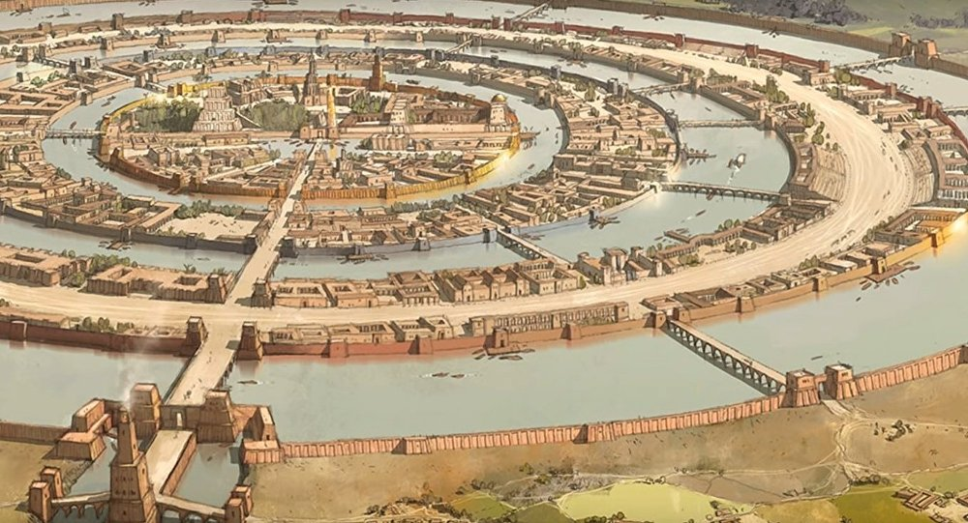
反乌托邦
忒拜Thebes的国家神话 // 下下一代总会相信的……
地球母亲、一土所生皆兄弟
铸造：统治者-黄金、辅助者-白银、农民技工-青铜 // 可以偶然越级
阿：剥夺了护卫者的幸福
苏：整体美、紫色用于眼睛
治国之策在于教育培养
原则：”朋友之间不分彼此”
音乐不得翻新
宪法既成，则不必对细节立法(纲举目张)
亚特兰蒂斯
Notes:
金银铜铁：平行于《工作与时日》中的五个时代
不良政体反复修改法律试图弥补弊端实乃砍九头蛇

Slide 12
四分律(迫真
既成，城邦 = 智慧 + 勇敢 + 节制 + 正义 // 排除法
智慧：严格统治者的深谋远虑
勇敢：公民对法律精神的正确信念、保持捍卫某种价值
节制：统治者支配被统治者的秩序、协调上下两层
正义：依己天性、各司其职、无涉他事、恰如其分
灵魂的三种品质
理性|统治者-智慧：思考推理
欲望|平民-勇敢：爱恨饿渴等物欲骚动
激情|辅助者-节制：(好奇、悲愤等情感)
真正的正义/正义本身：指导此和谐状态的智慧 // 正确分工作为影子
不正义：灵魂三部分的内讧不协
Notes:
这个正义恰巧是建城基本原则（神tm基于A证明A
上下对应的巫术游戏

Slide 13
共产
回顾，讨论统治者教育时提出“朋友之间不分彼此”
妇女儿童的教育抚养问题
共产之浪
性别平权、女性可以从事其天性所合之职业
取消小家庭结构、妇女儿童公有、不依血缘称亲戚
人工优生计划：表面婚姻配合抽签决定，实际欺骗不合格者
家国一体
团结一致、苦乐与共
统一“我的”“非我的”“别人的”说辞
格：希腊人团结一致的合乎正义。
Notes:
“女人是私人财产”
叙事结构的修辞技巧：两者、三者及以上

Slide 14
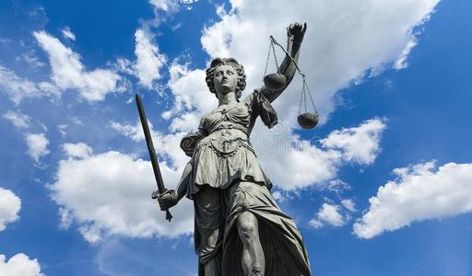
SP2：褫夺正义
予夺之权柄
正直uprightness、平等equality
dike/dikaisune
宇宙的永存法则，神也必须遵守
iustitia/ius
成文法及其执行力
人化自然：从喜怒无常之神手上夺取对自然/规律的控制和立法权！
Θεμις/律法
Notes:
Anaximander箴言：但万物由它产生，毁灭后又复归于它，这都是按照必然性；因为它们按照固定的时间为其不正义受到惩罚并相互补偿
《神谱》：Zeus天/光照 + Themis律法 -> Horae时序 (Eunomia秩序 + Dike正义 + Eirene和平/春)
诗与哲学之争的立场本质

Slide 15
进路
哲人王与哲学
苏：除非哲学家成为我们这些国家的王，或者我们目前称之为王和统治者的那些人物能严肃认真追求智慧、使政治权利与聪明才智合二为一。
苏：哲学家是智慧的爱好者，他不是仅爱一部分、而是全部。
苏：那些眼睛盯着真理的人。
苏：哲学家是把握永恒不变事物的人。
苏：能看到永恒的不受生灭过程影响的实体的知识。
苏：记性良好、敏于理解、豁达大度、温文尔雅、爱好亲近真理正义勇敢节制
知识与意见
“知识”：认识美本身、分别美本身与含有美的具体事物并不至混淆
“意见”：认识美的东西、不认识美本身且跟不上引导
苏：完全存在的东西是完全可知的，完全不存在的东西是完全不可知的。
苏：因此，意见是知识和无知两者之间的东西了。
Notes:
城邦既成，对“严格护卫者”及其教育再作广说
翻译差异：存在=有，不存在=无

Slide 16
败坏
阿：最优秀者被你所称赞的这种学习变成了对城邦无用的人
苏：大概是“我觉得他们说得对”
哲学的败坏
航海家比喻：无知水手暴力起哄夺取了领导权
别人不用哲学家，“智者应趋富贵门庭”是不对的
自称哲学家的小人慕名而来挤占了哲学神殿
哲学家的败坏
天赋最好的灵魂如若受到坏的教育……
诡辩家教授意见并佯称智慧、说辞不服就采取打爆狗头的行动
自幼天赋拔群，因亲族献媚而渐生傲慢妄想
苏：所以哲学家都保持沉默，只注意自己的事情
Notes:
航海家喻：一说影射从贵族政体刀民主政体的转变
自称哲学家：指智者派，其技能近乎“训狗心得”

Slide 17
善的理念
善
苏：你认为一个人对自己所称赞的东西能不摹仿吗?
苏：大家宁可要意见中的正义和美，却追求实在的善
苏：没人在知道善之前能足够了解正义和美 // 善演绎出正义和美
理念
苏：有多种美、善的东西存在，且每一种美善之物又有多个
苏：有一个美本身、善本身，以及诸如此类者本身
苏：相应上述每组多个东西，假定一个单一的理念、假定其为一个统一者，而称它为每一个体的实在|to on
苏：多个东西是看见的对象，理念则是思想的对象
Notes:
何以使得哲学家统治下的城邦不败坏？因此补充广说对于统治者的教育，首先铺垫对“善”的理解（此处又是格”A||B”式叙事中点：娶妻生子和任命统治者
模仿vs摹仿：诗人模仿实物制作影子、画家摹仿理念塑造完美的画（后第八九卷又有冲突的褒贬色彩，只能说柏拉图老阴阳师了
这一段是朴素理念论在理想国里集中的原始雏形，可能缺陷：有多少理念？有恶的理念？理念在哪里(存在)？

Slide 18
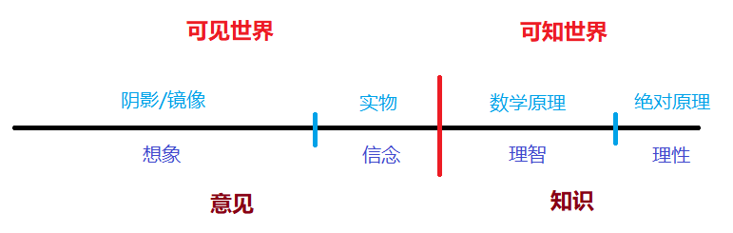
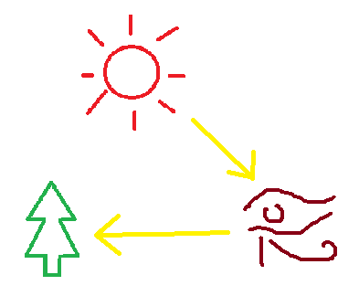
日喻、线喻、洞喻
日喻
视觉射流说（光介质）
善在可见世界中所产生的儿子 ⇒ 太阳
太阳 – 视觉 – 可见之物 ⬄ 善本身 – 理智 – 可知理之物
苏：人的灵魂……去看暗淡的生灭世界，便只有变动不定的意见了
苏：善本身不是实在、地位能力都高于实在
线喻
可见世界：影像 – 实物
可知世界
以实物为影像的知识/假定 – 逻各斯凭辩证力量所达/原理
*从假设出发下降到结论 – 仅用理念从假设上升到绝对原理再下降
对应四种灵魂状态：理性 – 理智 – 信念 – 想象
线喻
射流说
Notes:
理解理解：所指**是**”儿子”，**像**三角关系中的善本身
善本身：诸理念之理念(草
此处的绝对原理：h tou pantos arche – the of all origin/principle
此处的理性 – logos，理智 - nous

Slide 19
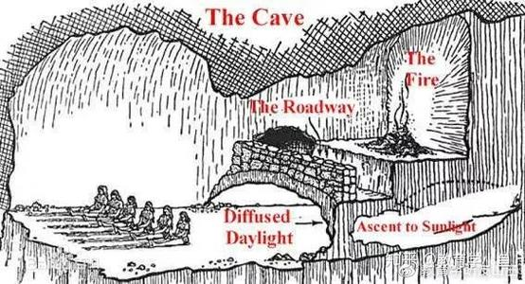
日喻、线喻、洞喻（续）
洞喻
舞台布景
洞穴式地下室、很长的甬道外通
一群囚禁者：头颈手脚捆绑、只能注视洞穴后壁
身后一簇火光，贯穿洞穴小路矮墙出头、有人们举着各种器物走来走去
随后，有一个人被解除了桎梏，突然站了起来……
两组对应结构
洞穴壁上的阴影 – 墙头上的实物 – 火光本身 – 走出洞穴后见阳光
(出洞穴后) 阴影 – 水中倒影 – 东西本身 – 夜空天象/星月 – 太阳本身
苏：就可以在它本来的地方就其本身看见其本相了
苏：地穴囚室 – 可见世界，火光 – 太阳的能力
教育观：教育并非把知识灌入灵魂，而是使得灵魂转向
洞喻
Notes:
只有戏剧能打败戏剧（笑
疑难：三段结构和四段结构的对齐问题

Slide 20
哲人王教育
下降
已经见识过真实的人，必须折返、下去和其他人同住
苏：因此我们的国家将被清醒地管理着
文科四艺Quadrivium
数学和计算：“一”要求理性思考，故所有数都是如此
几何：几何学的对象乃永恒事物
天文|立体几何：无视可见天体，作为几何研究|天体周期比例是可笑的
音乐：研究数的和谐，而非声音的和谐
辩证法/辩论：无视感官知觉，仅通过推理以求达每一事物的本质
苏：辩证法是唯一不用假设而上升到第一原理本身以便找到可靠根据的研究方法
苏：能在联系中看事物的就是一个辩证法者（的苗子）
Notes:
确立这五科的根本原则依然是巫术，近朱者赤；亦或直接照搬毕达哥拉斯

Slide 21
哲人王教育（续）
修学时制
0~16岁：音乐教育
17-18岁：体育训练
20岁：体操考试；要求把小时候学过的东西进行自主的综合研究
30岁：辩证法考试；学习辩证法
35岁：下地洞做公务员以增加实际经验
50岁：大部分时间研究哲学，轮到值班则处理政治事务
如何着手实现
所有十岁以上有公民身份的孩子送到乡下
改变他们受之于父母的生活方式，以我们制定习惯和法律的重铸
Notes:
十年自主研究：联系前页“能在联系中看事物的就是一个辩证法者”
苏：年轻人不能太早学辩证法，“辩证法者违反法律”，在辩论中连续的成功和挫败会使他们动摇易辄

Slide 22
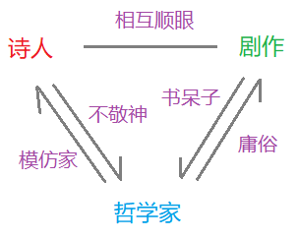
SP3：求善：诗、戏剧、哲学
教谕文学
不必记述事实真相
允许善意谎言
至善
“Phaedrus，需要别人告诉我们什么是善吗？”
“凡我在处，便是德国”
⇒对本质主义的坚持
“明治时代的木头里是不可能埋着仁王的”
⇒文化的持存
鄙视链(私)
Notes:
诗哲之争：理性-非理性，个人体验-语言表达能力
《禅与摩托车维修艺术》良质论Quality(读Phaedrus篇论美读崩了)、德国小说家托马斯·曼恩、夏目漱石《梦十夜》

Slide 23
政制与灵魂
苏：政制从城邦公民习惯中产生，习惯倾向决定其他一切方向
政体迁演
王/君主制：爱智
荣誉/斯巴达-克里特政制：勇敢、好胜争荣、不和谐
寡头制：贪财吝啬、逆社会分工、贫富悬殊、寄生阶级
民主制：贫民建立、纵容式的自由、“无政府状态的花哨管理形式”
僭主制：从保护人到独裁者，极端奴役
人的心灵
心 = 人像＋狮像＋多头怪物(既有残暴也有温驯的头)
正义即调解、和睦共生|最终反驳”不正义对于行不正义事而持正义之名者有利”
Notes:
第八卷开头承接了第四卷的结尾：五种政体-五种灵魂

Slide 24
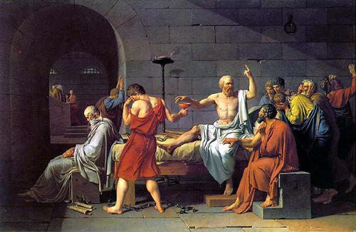
SP4：雅典民主谋杀
战争史背景
希波战争 – 提洛同盟(雅典帝国) – 斯巴达贵族/雅典民主 – 伯罗奔尼撒同盟 – 伯罗奔尼撒战争 – 梅洛斯岛屠杀 – 三十僭主之乱
苏格拉底的罪名
不敬城邦所奉神灵、另立新神
腐蚀青年造成恶劣影响
键政+杠精
Eironeia：批判眼前现实为己任|雅典牛虻
两次投票：60票之差有罪，220票之差判死
苏格拉底之死
Notes:
为什么雅典涌入了一大波智者
三十僭主：斯巴达占领雅典后的傀儡政府，多数是苏格拉底的往日门生，由柏拉图的两个舅舅领导；被苏格拉底狂喷、并拒绝接受抓捕民主派中间派指挥官的任务

Slide 25
诗人必须死|颂诗除外
模仿
苏：凡用同一名称称呼多数事物的场合，总假定只有一个形式/理念
苏：理念/形式本身则不是任何匠人能制造得出的
三个层级：自然/理念的床 – 木匠的床 – 画家的床
*模仿者：与自然隔着两层的作品的制作者
责难荷马的生产力 // 苏：只知道通过词语认识事物…如果去掉了诗的音乐色彩…
医疗：阿斯克勒庇斯
城邦治理：莱库古、哈朗德斯、梭伦
技艺发明：泰勒斯、阿那哈尔希斯
学术-生活传统：毕达哥拉斯模式
苏：模仿术乃是低贱父母所生的低贱的孩子
“对着主人狂吠的爱叫的狗”，“统治饱学之士的群盲”
“缜密地思考自己贫穷的人力”
Notes:
此处画家也开始模仿而非摹仿了（笑
此处自然phyesis的用法实际就非常不自然：发芽、生长、形成
“有人说，诗人知道一切技艺、一切善恶之事、一切神事“

Slide 26
千年之旅
灵魂不朽
苏：身体因食物的恶而被其自己的恶(疾病)所毁灭……肉体之恶不能造成灵魂之恶……灵魂不能被外来之恶所灭亡
苏：将死之人的灵魂不会因为死亡而变得更不正义
苏：灵魂的总数不增不减
罔世福音
[勇士厄洛斯战死，第十天找到尸体、第十二天火葬堆上复活]
天地各两个出入口、法官们居于天地间、义人右边升天不义者左边下地
历尽千年行程的灵魂汇集草场上交流七天感受、准备重新投胎
步行五天到达一个光柱、诸天之枢纽
Notes:
必须用神话打败神话/诗人（笑

Slide 27
千年之旅（续）
罔世福音（续）
必然之纺锤、八重天球壳、歌女海妖塞壬、命运三女神
“不是神决定你们的命运，是你们自己选择命运”
拉赫希斯：抓阄排队，逐个选择自己下辈子的生活模式、发配个人监护神
克洛索：批准每个灵魂的选择
阿特洛泊斯：使得命运既定、不可逆转
Lethe/遗忘之平原 - Ameles/疏忽之河
昏睡、半夜响雷天摇地动，所有灵魂被抛起来像流星四射
最终教条
苏：灵魂是不死的，它承受一切的善恶。让我们永远坚持走向上的路，追求正义和智慧。如此我们才能得到自己和神的爱，无论今世于此亦或死后报偿之时；才可以诸事遂顺，无论今世于此亦或将来那千年之旅中。
Notes:
命运三神：拉赫希斯/过去-克洛索/现在-阿特洛泊斯/未来（但在通行的希腊神话里，克洛索纺线/未来-拉赫希斯决定长度/现在-阿特洛泊斯剪断/过去
在Orphism里Lethe是条河，阿里斯托芬的喜剧里它是个平原
柏拉图终于还是老了，咬死勇士的龙最终成为了勇士（笑

Slide 28
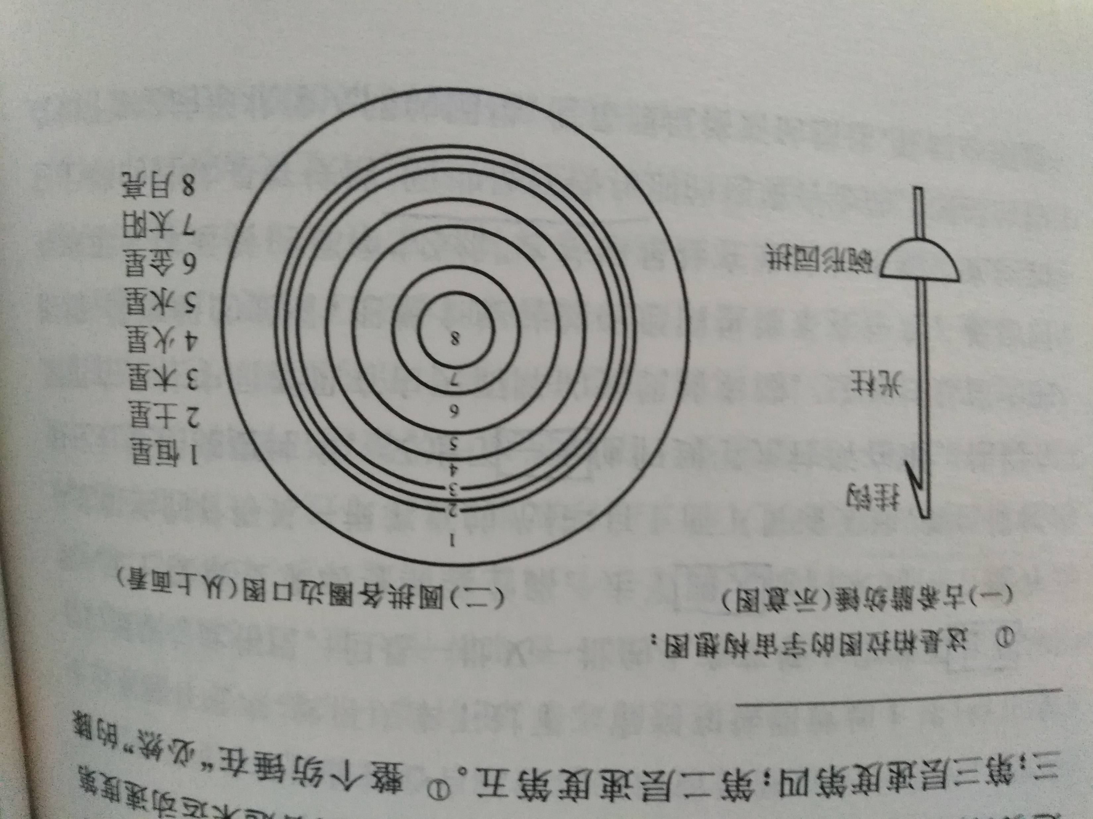
SP5：柏氏宇宙
“异国色彩”
毕达哥拉斯主义：几何造物者Demiurge
亚特兰蒂斯城
北非的犹太教：神论
政治实践
希拉库萨港搞砸了
罗马五贤帝：马可·奥勒留
纺锤宇宙观
Notes:
苏死后，柏28岁开始环游，北非昔兰尼(犹太人聚居地)-南意大利毕达哥拉斯-西西里岛/希拉库萨-雅典；这使得亚里士多德评论时说“带有异国色彩”
毕生的政治改革抱负（本质爱国）：阿卡德米学园 - 希拉库萨港实验

Slide 29
《理想国》纲要
第一卷：论正义 Thrasymachus
第二~四卷：论人工城邦 Adeimantus
第五卷上：论共产、哲人王 Glaucon
第五下~七卷：论哲学
第八~九卷：论政体
第十卷上：论模仿
第十卷下：论灵魂、Heros神话
视角：道德、政治与法、社会改革、本体论哲学、教育学、诗与神话、戏剧写作、古典语文、逻辑分析、施派诠释……

Slide 30
这段科学史说明了一条普遍准则： 任何假说无论多么荒谬，都可以有用 如若它能使发现者以崭新的方式去思考事物 但是，当它幸运地已然尽此责任之后 就很容易成为继续前进的障碍了
—— 罗素《西方哲学史》
不断绕过阻拦之物，我们得以前进
—— 加缪《加缪手记》
Notes:
基本上，罗素认为由不精细的语言表达所招致的问题只是一种“哲学的幼稚病”
障碍是必要之恶

